Slide 1

Notes:
Esta diapositiva es la Portada del Documento, se sugiere NO INCLUIR NINGUNA información o disponer algún elemento sobre la misma.

Slide 2
DESARROLLO DEL PROCESO DE ANÁLISIS TERMOGRÁFICO A PANELES FOTOVOLTAICOS MEDIANTE DIGITALIZACIÓN DE IMÁGENES Temática de grado 10-02 Cristhian Alexander Torres Fabio Alberto Yepes

Slide 3
OBJETIVOS
Desarrollar, con base en técnicas de procesamientos de imágenes, un algoritmo para identificar y caracterizar patrones de fallos, daños o deterioro en las termografías tomadas a las instalaciones de paneles fotovoltaicos entregando un análisis preliminar de las imágenes termográficas.
Definir e implementar la técnica de procesamiento de imágenes adecuada para la digitalización de imágenes termográficas.
Identificar los patrones y formas de las imágenes termográficas digitalizadas que se relacionen con fallos, daños, deterioro o condiciones de operación regular de los paneles fotovoltaicos.
Diseñar e implementar un algoritmo de procesamiento de imágenes para identificar y caracterizar patrones de fallos, daños o deterioro en las termografías tomadas a paneles fotovoltaicos.
Crear una base de datos sencilla con patrones destacados y frecuentes de fallos, daños o deterioro de las imágenes termográficas tomadas a paneles fotovoltaicos.

Slide 4
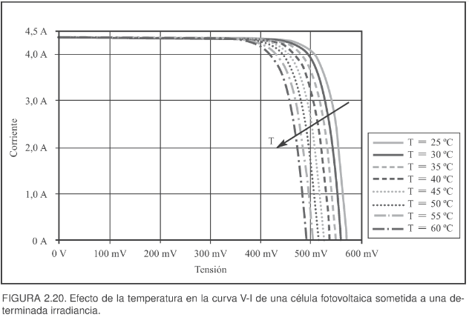
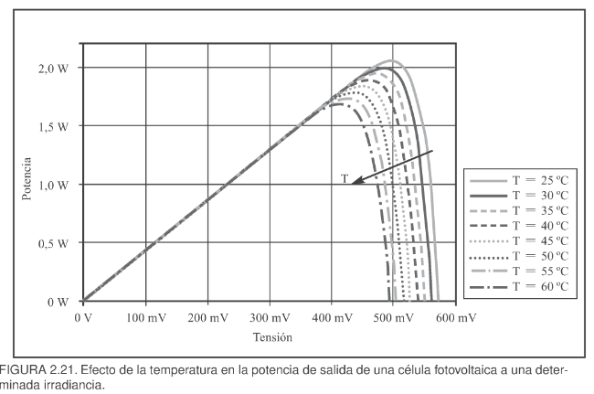
PLANTEAMIENTO DEL PROBLEMA
Los paneles están en exteriores afectados por altas temperaturas. Las células tienen una corriente de cortocircuito que aumenta ligeramente con la temperatura, pero aparece una disminución fuerte en la tensión de circuito abierto lo que afecta el potencial eléctrico, es decir, el rendimiento de la célula decrece con la temperatura.

Slide 5
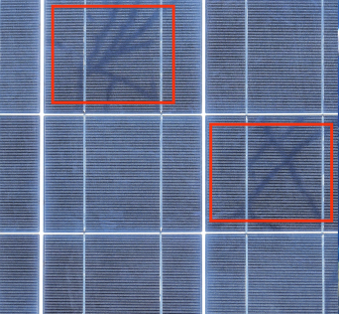
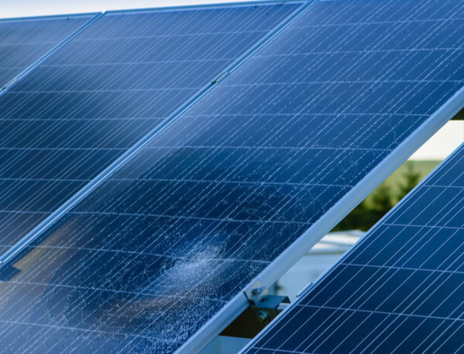
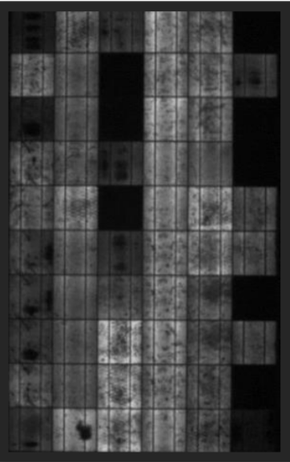
JUSTIFICACIÓN
Daños más comunes que generan pérdidas de eficiencia
Micro fracturas
Degradación inducida por potencial (PDI)
Punto Caliente (Hot spot)
Camino de caracol (snails trails)
Este proyecto busca darle un procesamiento a esa imagen haciendo uso de las herramientas tecnológicas y presentar un análisis detallado de acuerdos a los datos obtenidos de la imagen termográfica dando un aporte significante al programa de mantenimientos.

Slide 6
ANTECEDENTES
Detección de anomalías en paneles fotovoltaicos en base a imágenes multiespectrales, Santiago de Chile, 2020.
Caracterización de instalaciones fotovoltaicas mediante técnicas de termografía infrarroja, Valencia, 2018.
Aplicación de la termografía infrarroja como método de inspección no destructivo de un túnel de viento de baja velocidad. Bogotá D.C, 2017.
Procedimiento para inspección de tableros eléctricos con termografía infrarroja, Puebla, 2017.
Monitoreo en plantas fotovoltaicas. Jujuy, 2019.

Slide 7
ANTECEDENTES.
Inspección basada en Termografía Aérea para Plantas Fotovoltaicas situadas en Techo. Santiago de Chile, 2020.
Diseño y construcción de un sistema de seguimiento solar, parasistemas fotovoltaicos, basado en procesamiento de imágenes. Arequipa, 2019.
Diseño e implementación de un sistema de detección de sombras y polvo en paneles solares usando tratamiento de imagen por medio de redes convolucionales. Bogotá D.C. 2019.
Aplicación de Técnicas de Visión Artificial y Sistemas Expertos para la Determinación del Valor de Monedas. Nogales 2017.
Captura y procesamiento de imágenes de una cámara térmica. Madrid, 2016.

Slide 8
MARCO CONTEXTUAL
Histórico.
En 1839, se descubre el fenómeno fotoeléctrico.
Década de los 50, se destaca en programas espaciales.
Llega a Colombia en los 80’s en el programa Telecomunicaciones rurales,
se enfocaron en el sector rural.
Político.
Energías renovables en objetivos de desarrollos sostenibles.
“Es deber del estado asegurar su prestación eficiente a todos los habitantes del territorio nacional”. Artículo 345, Constitución de Colombia.
Ley 1715 del 2014 y 1955 del 2019, leyes de regulación e impulso de ER.
Geográfico.
Promedio diario de 4.5 kWh/𝑚2/d de irradiación solar.
Colombia sin comportamientos de clima estacionario.
Las ZNI (zonas no interconectadas) representan el 52% aproximadamente de territorio nacional.

Slide 9
MARCO LEGAL
LEY 1955 DEL 2019 - CONGRESO DE COLOMBIA
LEY 1715 DEL 2014 - CONGRESO DE COLOMBIA
REGLAMENTO TÉCNICO DE INSTALACIONES ELÉCTRICAS (RETIE)
Tiene como objetivo sentar bases que permitan la igualdad de oportunidades para todos los colombianos, considerando que Colombia alcance los Objetivos de Desarrollo Sostenible al 2030
Regula la integración de las energías renovables no convencionales al sistema energético nacional. Tiene como objetivo promover el desarrollo y la utilización de fuentes no convencionales para la producción de energía eléctrica
Requisitos de instalaciones de algunos productos para la generación de fuentes no convencionales de energía, aplica a la instalación de los paneles solares en establecimiento comercial, público, industrial o domiciliario.

Slide 10
MARCO TEÓRICO
PANEL FOTOVOLTAICO
FALLAS COMUNES DEL PANEL FOTOVOLTAICO
TEMPERATURA Y RADIACIÓN
Se explica el funcionamiento y composición de un panel fotovoltaico.
Hot spot, PDI, celda fracturada y sendero de caracol; son los fallos más comunes presentados.
Se muestra cómo la temperatura ambiente y la iluminación incidente en el panel solar.
TERMOGRAFÍA
PROCESO DE CAPTACIÓN
PROCESAMIENTO DE IMAGEN
Definición de la termografía y la luz visible bajo el espectro electromagnético.
Explicación del proceso actual para la captación de una termografía como inspección rutinaria.
Representación de una imagen RGB, al ser procesada por medio de un software, se obtienen imágenes alternas para un estudio detallado.

Slide 11
CRONOGRAMA
Se establece un cronograma de actividades por 24 semanas (6 meses) con 5 actividades principales que desglosa una serie de subactividades. Esto de la siguiente manera:
Desarrollo de técnica de procesamiento de imágenes
Diseño e implementación de algoritmo en Matlab
Elaboración del documento, presentación y sustentación
Identificación de patrones con imágenes termográficas
Creación de base de datos
Subactividades
1
2
3
4
5
Acceso al cronograma general

Slide 12
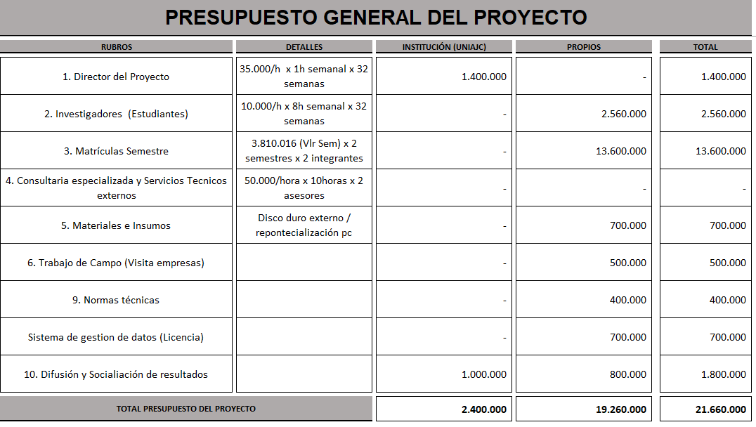
PRESUPUESTO

